Slide 1
Учитель ИЗО Ведмицкая Валентина Эвальтовна
МБОУ СОШ « п.Первомайский.»
Тема: «Место подвига в наше время»
Цель: Рассказать о героях нашего времени.

Slide 2


Slide 3
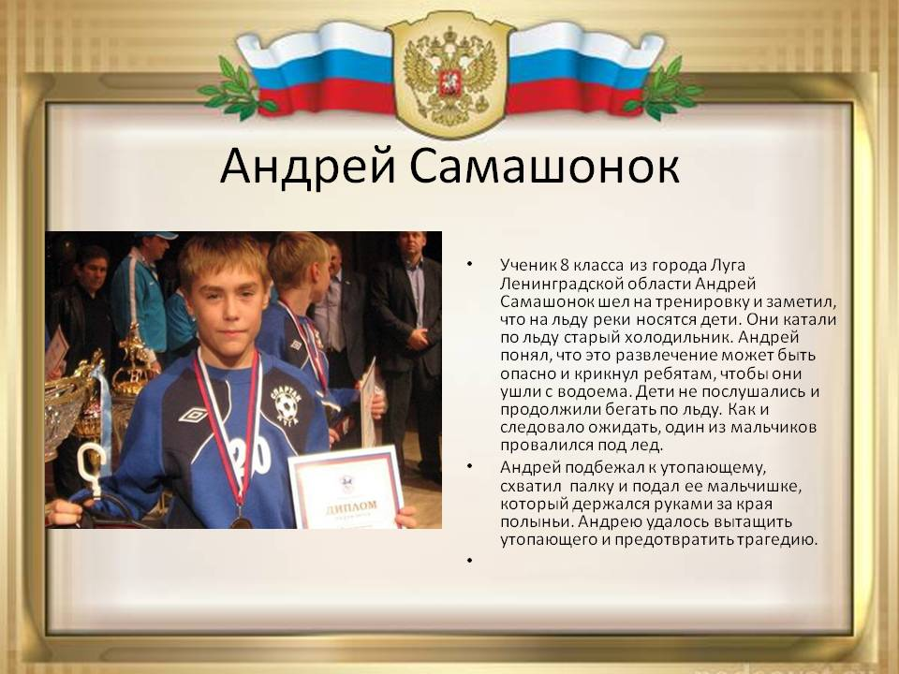

Slide 4
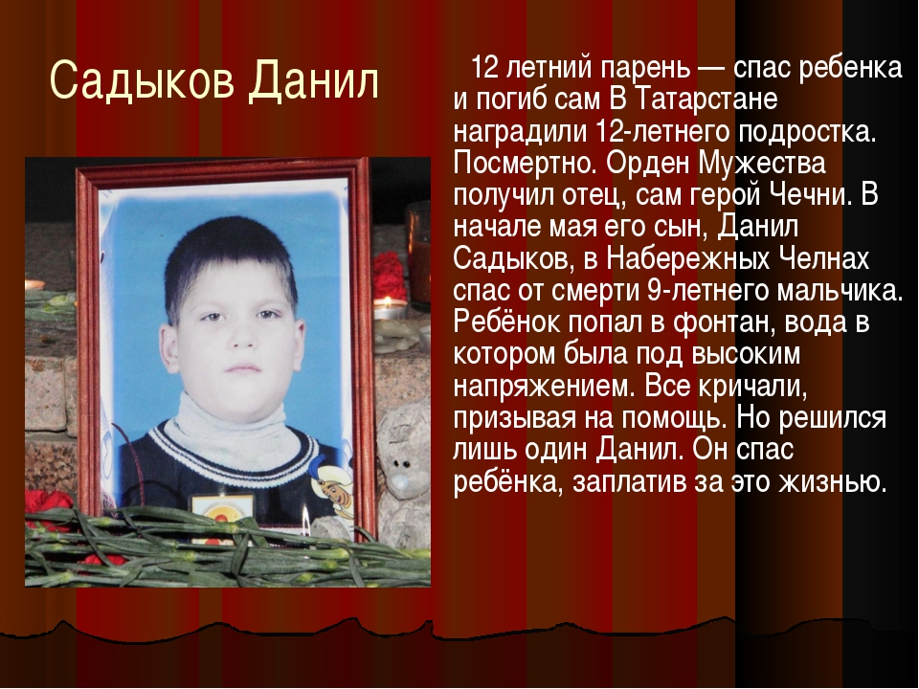

Slide 5
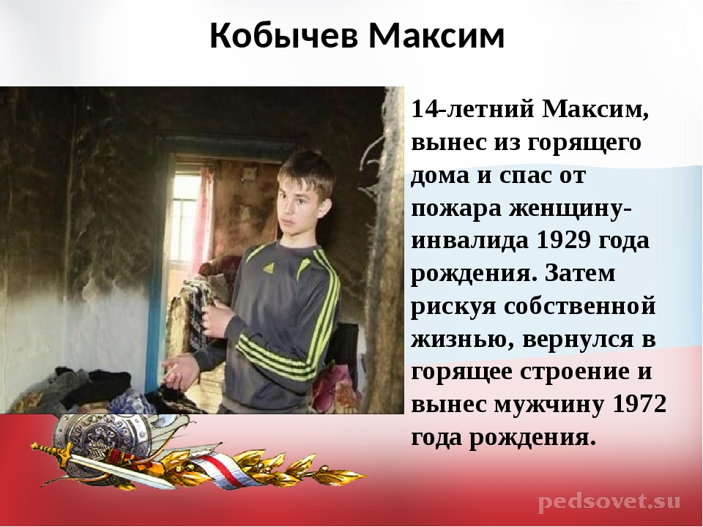

Slide 6

Спас свою сестру от преступника ценой своей жизни. Самый юный герой нашего времени.

Slide 7
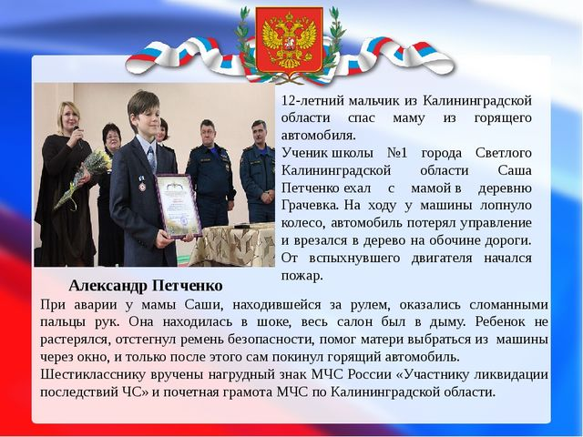

Slide 8
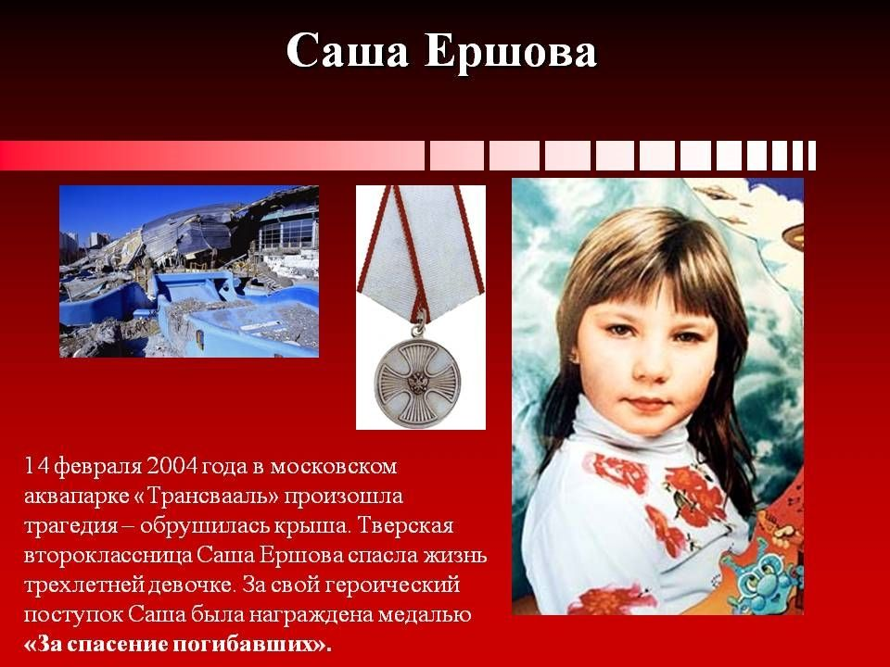

Slide 9


